Slide 1
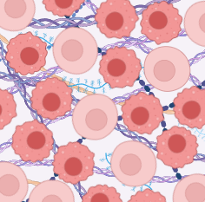
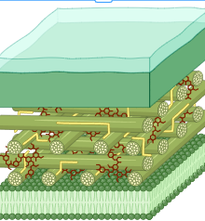
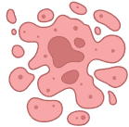
TEORÍA CELULAR

Slide 2
TEMAS
TEORÍA CELULAR 3
CÉLULAS PROCARIOTAS 4
CÉLULAS EUCARIOTAS 5
CÉLULAS HUMANAS 6
MICROSCOPIO ÓPTICO Y ELECTRÓNICO 11

Slide 3
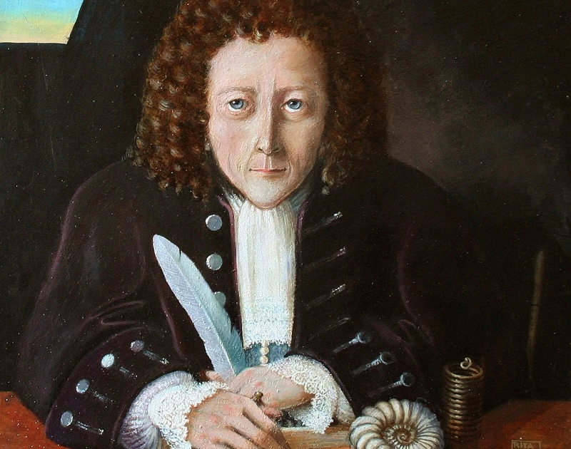
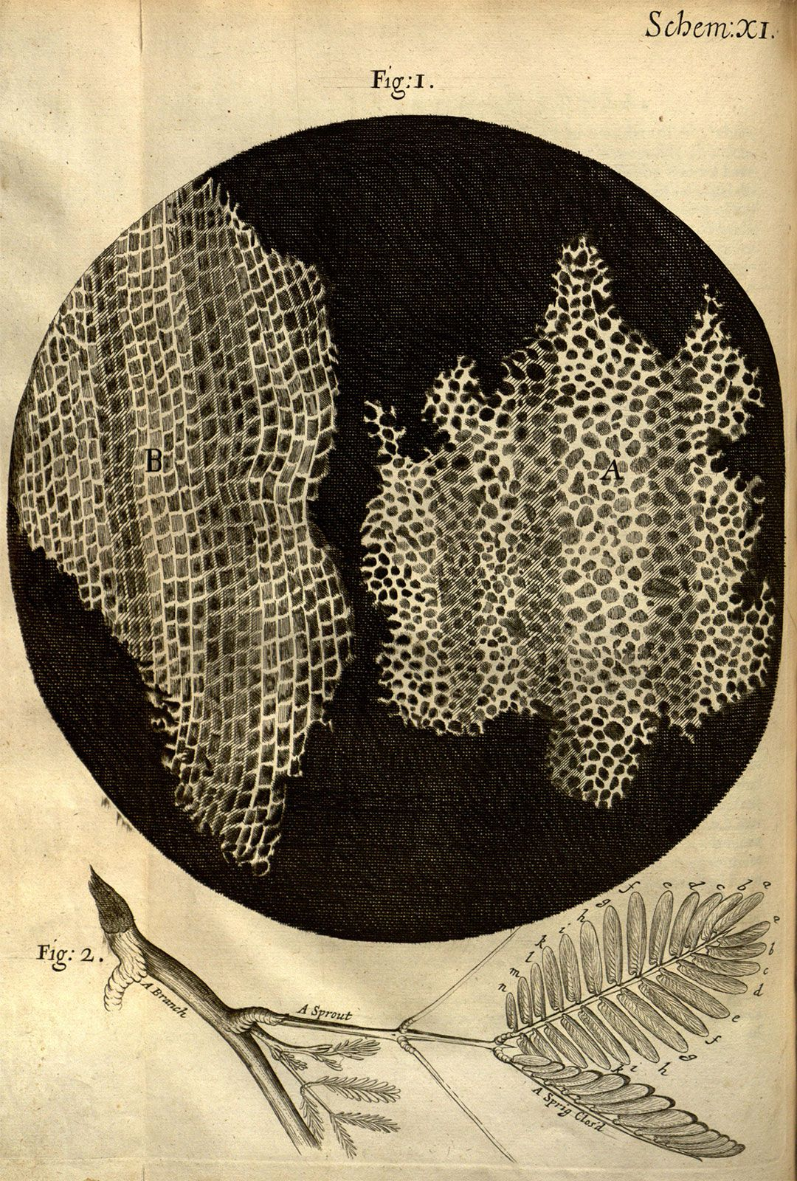
TEORÍA CELULAR Las células son la unidad básica de la vida. La primera persona en utilizar la palabra CËLULA fue Robert Hooke.
La primera persona en utilizar la palabra CËLULA fue Robert Hooke.
ROBERT HOOKE
En 1938 Theodor Shwann y Matthias Schleiden estudiaron tejidos animales y vegetales.
Llegando a la conclusión que tanto animales como plantas están formadas por células
Definen que la célula puede tener vida de forma independiente.
Celdillas observadas por Hooke en una lámina de corcho (células vegetales muertas)

Slide 4
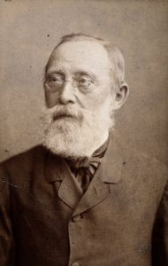
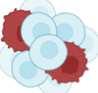
Rudolf Virchow hizo importantes contribuciones a la teoría celular de la biología humana. En el curso de sus trabajos sobre citogénesis de los tejidos cancerosos, demostró en 1858 que toda célula procede de otra célula anterior, o como lo decía en su axioma «ommni cellula e cellula»; como la planta sólo puede proceder de otra planta y el animal de otro animal.
1. En principio, todos los organismos están compuestos de células.
2. En las células tienen lugar las reacciones metabólicas de organismo.
3. Las células provienen tan solo de otras células preexistentes.
4. Las células contienen el material hereditario.
Rudolf virchow

Slide 5
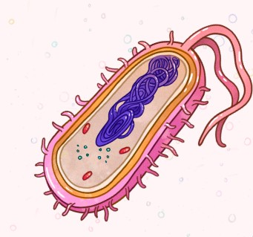
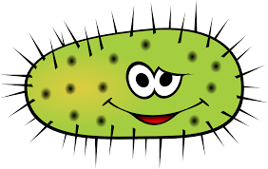
CÉLULAS PROCARIOTAS
Etimologicamente PRO= antes de y CARIÓN= núcleo.
Una célula que no posee un núcleo verdadero ya que carecen de envoltura nuclear que delimite la zona donde se encuentra el material genético.
Se caracteriza por tener un tamaño pequeño, entre 1 y 5 µm por no poseer orgánulos.
Tipo de célula presente en bacterias.
Los procariotas viven prácticamente en todos los lugares de la Tierra, incluyendo condiciones extremas para la mayoría de los demás organismos.

Slide 6
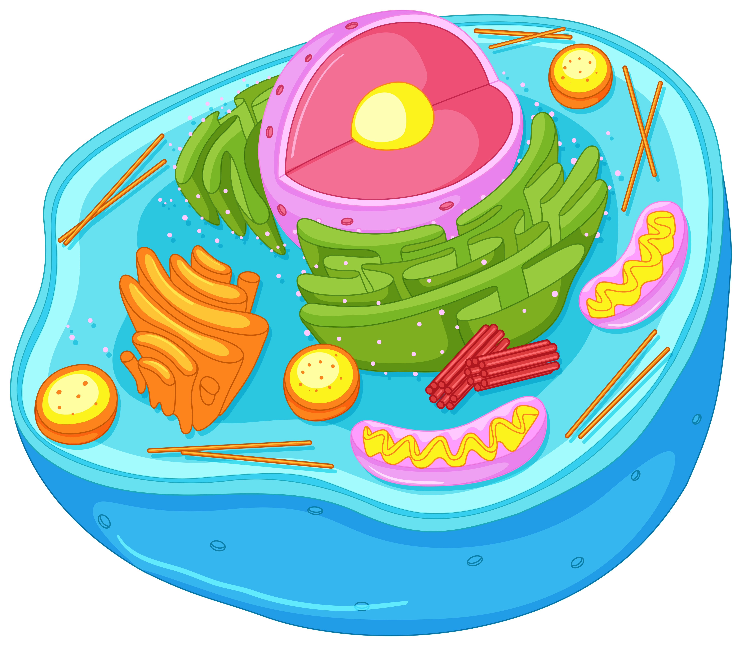
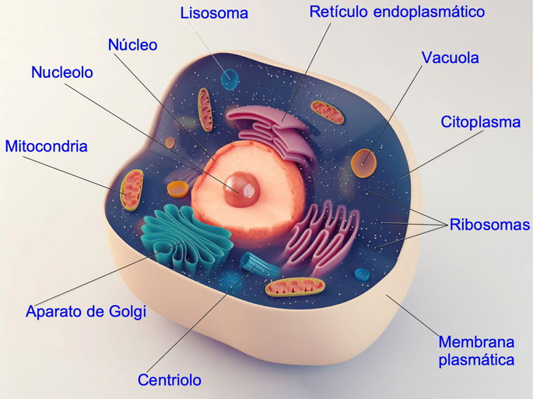
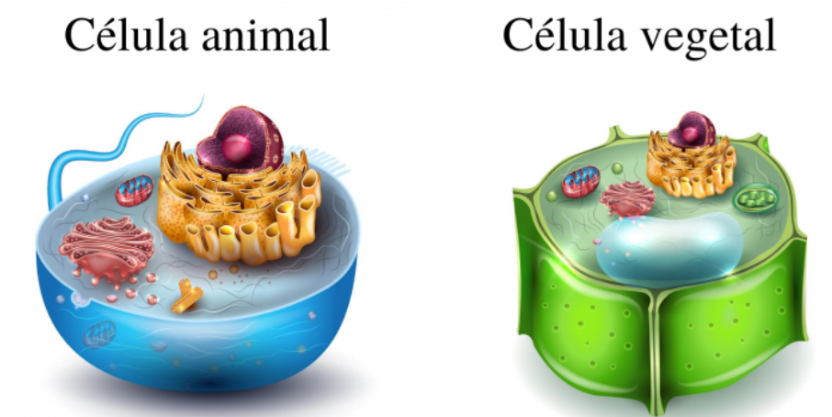
CÉLULAS EUCARIOTAS
Etimologicamente EU= verdadero de y CARIÓN= núcleo.
Una célula que posee un núcleo real definido por una envoltura nuclear en cuyo interior se encuentra el material genético.
Su tamaño es variable pero siempre mayor a las células procariotas y pueden ir desde 10 µm hasta varios centímetros.
Dan origen a todos los seres vivos que no son bacterias.
Incluyen a los reinos Protoctista, fungi, plantae y animalia.
Las mas representativas son las célula animas y vegetal.

Slide 7
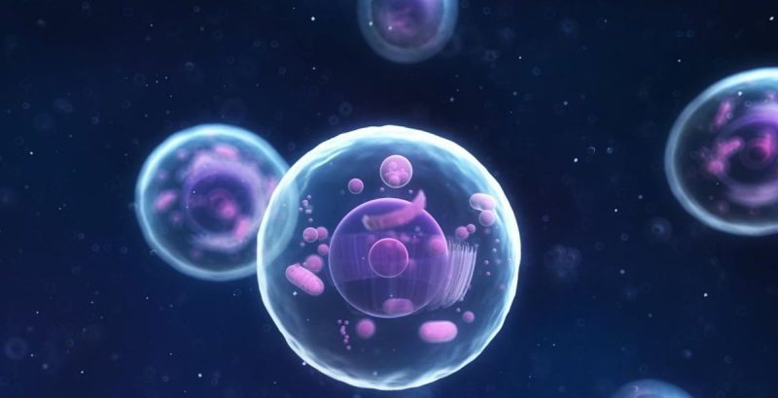
El cuerpo humano está compuesto por billones de células.
Están formados por miles de células, con diferentes características y funciones.
Le brindan estructura al cuerpo, absorben los nutrientes de los alimentos, convierten estos nutrientes en energía y realizan funciones especializadas.
Existen diversidad de células humanas como pueden ser:
Neuronas
Glóbulos Rojos
Glóbulos Blancos
Espermatozoides
Óvulos
Adipocito
Las células también contienen el material hereditario del organismo y pueden hacer copias de sí mismas.

Slide 8
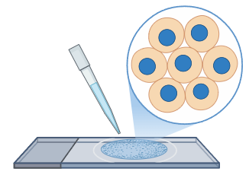
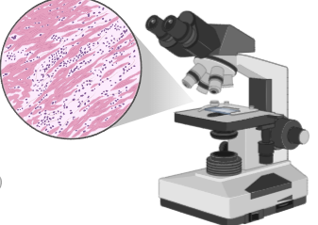
MICROSCOPIO ÓPTICO
Dentro de la biología, uno de los puntos más relevantes es la observación, pero, la base de cualquier ser vivo, la célula, no es visible al ojo humano.
Con el nombre de microscopio (del griego micro = pequeño y skopein = observar
Para poder observar y estudiar células o estructuras más pequeñas que una célula, debemos utilizar técnicas como la microscopía.
El microscopio óptico se basa en la capacidad de la luz para atravesar superficies muy finas. Contiene varias lentes que proporcionan un aumento de hasta 1500 veces y un poder de resolución de 200 nm (0,2 micras).

Slide 10
MICROSCOPIO ELECTRÓNICO
El microscopio electrónico de transmisión permite la observación detallada del interior de las células.
La sustitución de la luz por electrones proporciona un poder de resolución de hasta 10 Å es decir que puede llegar a 106 veces de aumento, valores muy superiores a los que se consiguen con el microscopio óptico.

